Slide 1
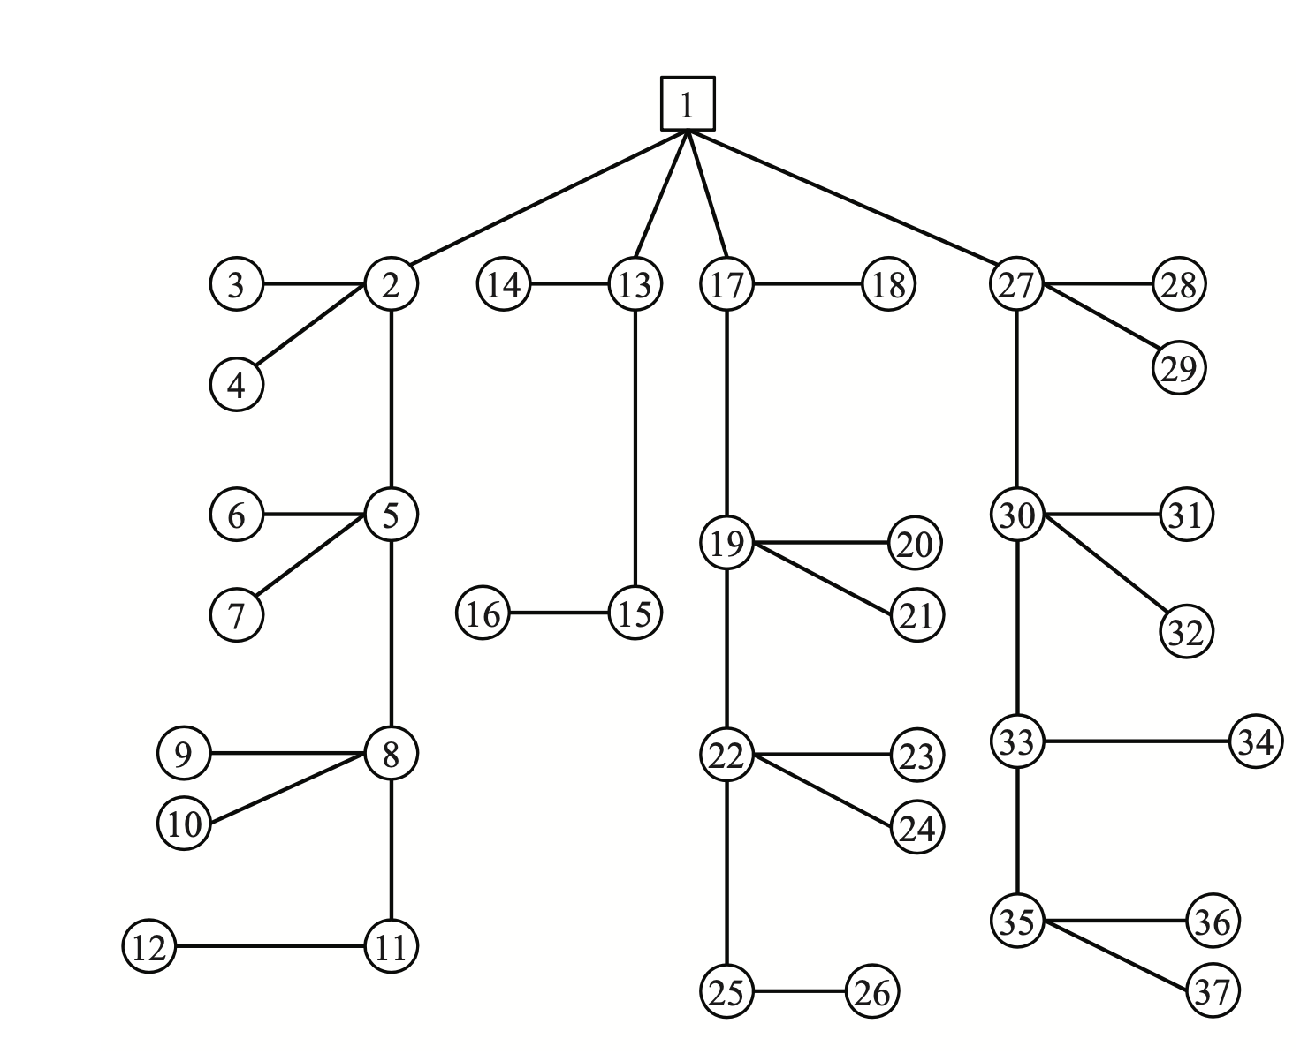
AT
SAIDI
MT
MT
101
102
103

Slide 2
git
Versionamiento de código

